Slide 1
例：两端简支的焊接工字钢梁及其荷载如图a和b所示，梁的尺寸见图c。试通过应力圆求梁危险截面上a、b两点处的主应力。
120
15
250 kN
9
A
C
B
270
1.6m
z
2
m
f
a
b
(a)
(b)
(c)
15

Slide 2
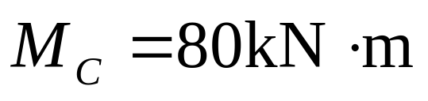
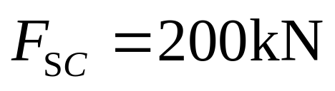
解：首先作出梁的剪力和弯矩图如图d和e所示：
120
15
(d)
F
图
F
S
S
200 kN
9
x
270
50 kN
z
(e)
M
图
x
80
a
b
M(kN·m)
15
(c)
由此可得C截面处的弯矩和截面左侧的剪力为：

Slide 3
120
15
(d)
F
图
F
S
S
200 kN
9
x
270
50 kN
z
(e)
M
图
x
80
a
b
M(kN·m)
15
(f)
(c)
y
(h)
y
τ
y
τ
x
σ
a
σ
x
b
x
σ
x
σ
x
x
τ
x
x
τ
y

Slide 4
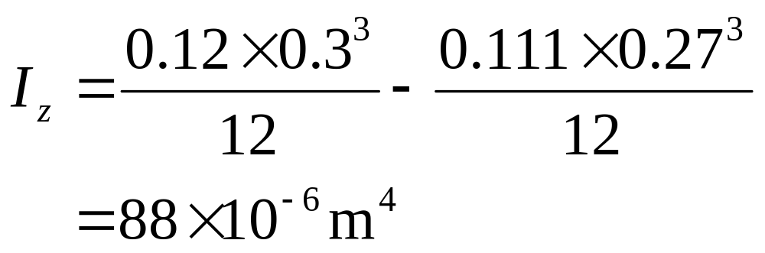
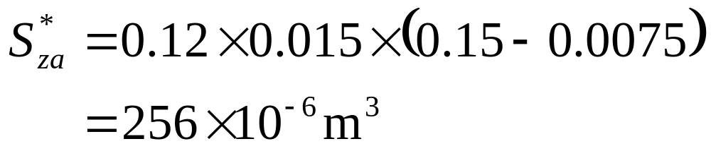
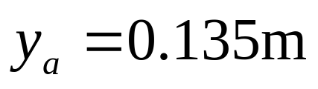
又因为横截面的惯性矩和计算a点切应力所需的静矩为：
120
15
9
270
z
a
b
(c)
15
且：

Slide 5
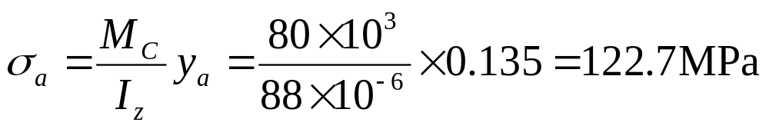
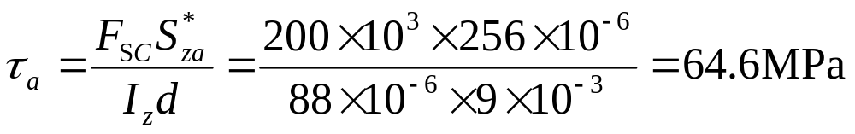
由此可得C截面上a点处正应力和切应力分别为：
(f)
y
120
15
τ
y
9
τ
x
σ
270
σ
x
z
x
τ
x
x
a
τ
σ
y
b
x
=122.7MPa
15
τ
x
=64.6MPa
(c)
τ
y
=-64.6MPa

Slide 6
该点的应力状态如图f所示，选定适当的比例，即可绘出相应的应力圆，如图g所示。
(f)
y
(g)
τ /MPa
τ
D
(122.7,64.6)
y
1
A
2
α
A
τ
3
O
0
1
x
σ
C
σ
/MPa
σ
x
x
τ
x
x
D
(0,-64.6)
2
σ
σ
τ
3
1
σ
y
x
=122.7MPa
τ
x
=64.6MPa
τ
y
=-64.6MPa

Slide 7
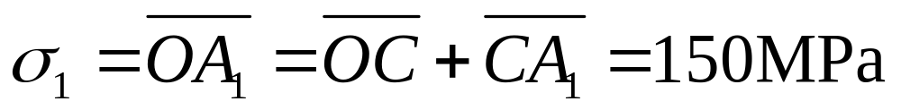
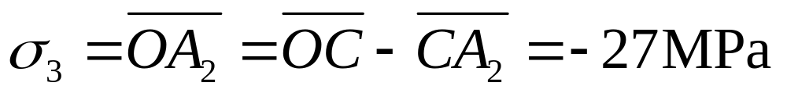
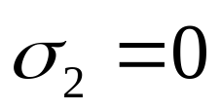
(f)
y
(g)
τ /MPa
τ
D
(122.7,64.6)
y
1
A
2
α
A
τ
3
O
0
1
x
σ
C
σ
/MPa
σ
x
x
τ
x
x
D
(0,-64.6)
2
σ
σ
τ
3
1
σ
y
x
=122.7MPa
τ
x
=64.6MPa
τ
y
=-64.6MPa
由应力圆可得a点处的主应力为：

Slide 8
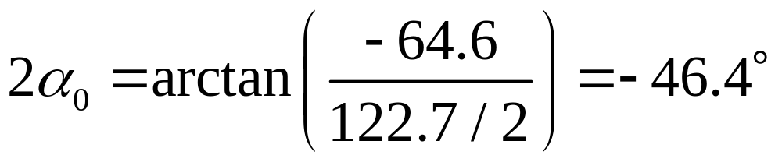
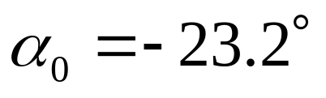

且：
则σ₁主平面的方位角α₀为：
显然， σ₃主平面应垂直与σ₁主平面，如下图所示。
y
(g)
σ
τ /MPa
τ
3
y
D
(122.7,64.6)
1
τ
x
x
A
2
α
A
σ
x
3
O
0
1
σ
C
σ
/MPa
x
τ
x
σ
D
(0,-64.6)
1
2
τ
σ
y
3
σ
1

Slide 9
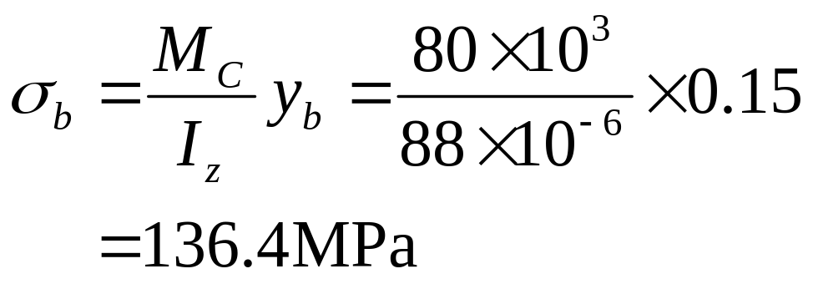
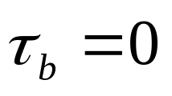
对C截面上的b点，可得：
120
15
9
270
z
a
b
(c)
15
(h)
y
σ
=136.4 MPa
x
σ
x
x

Slide 10
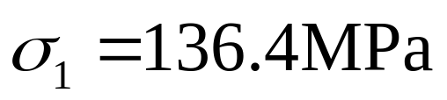
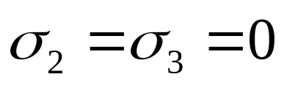
b点的应力状态如图h所示，选定适当的比例，即可绘出相应的应力圆，如图i所示。
(h)
(i)
τ
/MPa
y
D
(0,0)
D
(136.4,0)
σ
2
1
x
=136.4 MPa
σ
/MPa
σ
x
x
σ
1
b点处的主应力为：
σ₁主平面就是x平面，即梁的横截面C。

